Slide 1




放飞纸精灵 打造生态班
四（4）中队

Slide 2

认识纸精灵

Slide 3
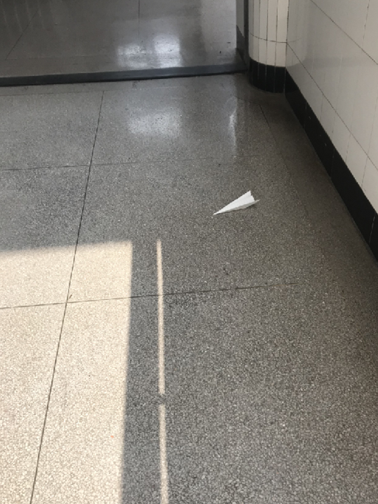
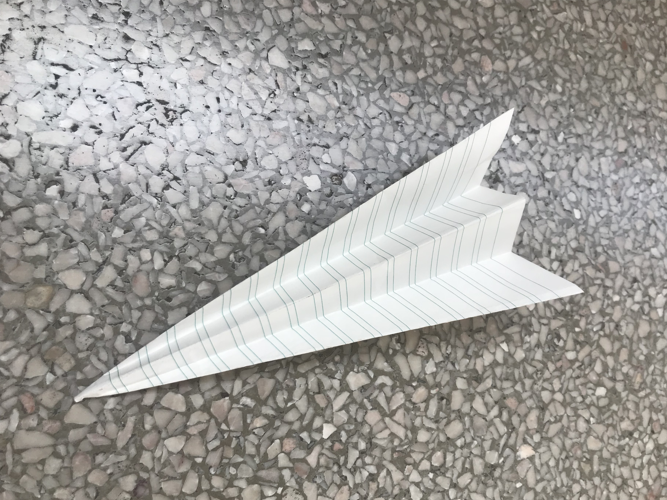
浪费现象

Slide 4

节纸小神医
会诊要求：
1. 每组分配3位小病人；
2. 找出病症写在病历卡上；
3. 想出药方写在处方卡上；
4. 将病历卡交给医疗组组长。

Slide 5
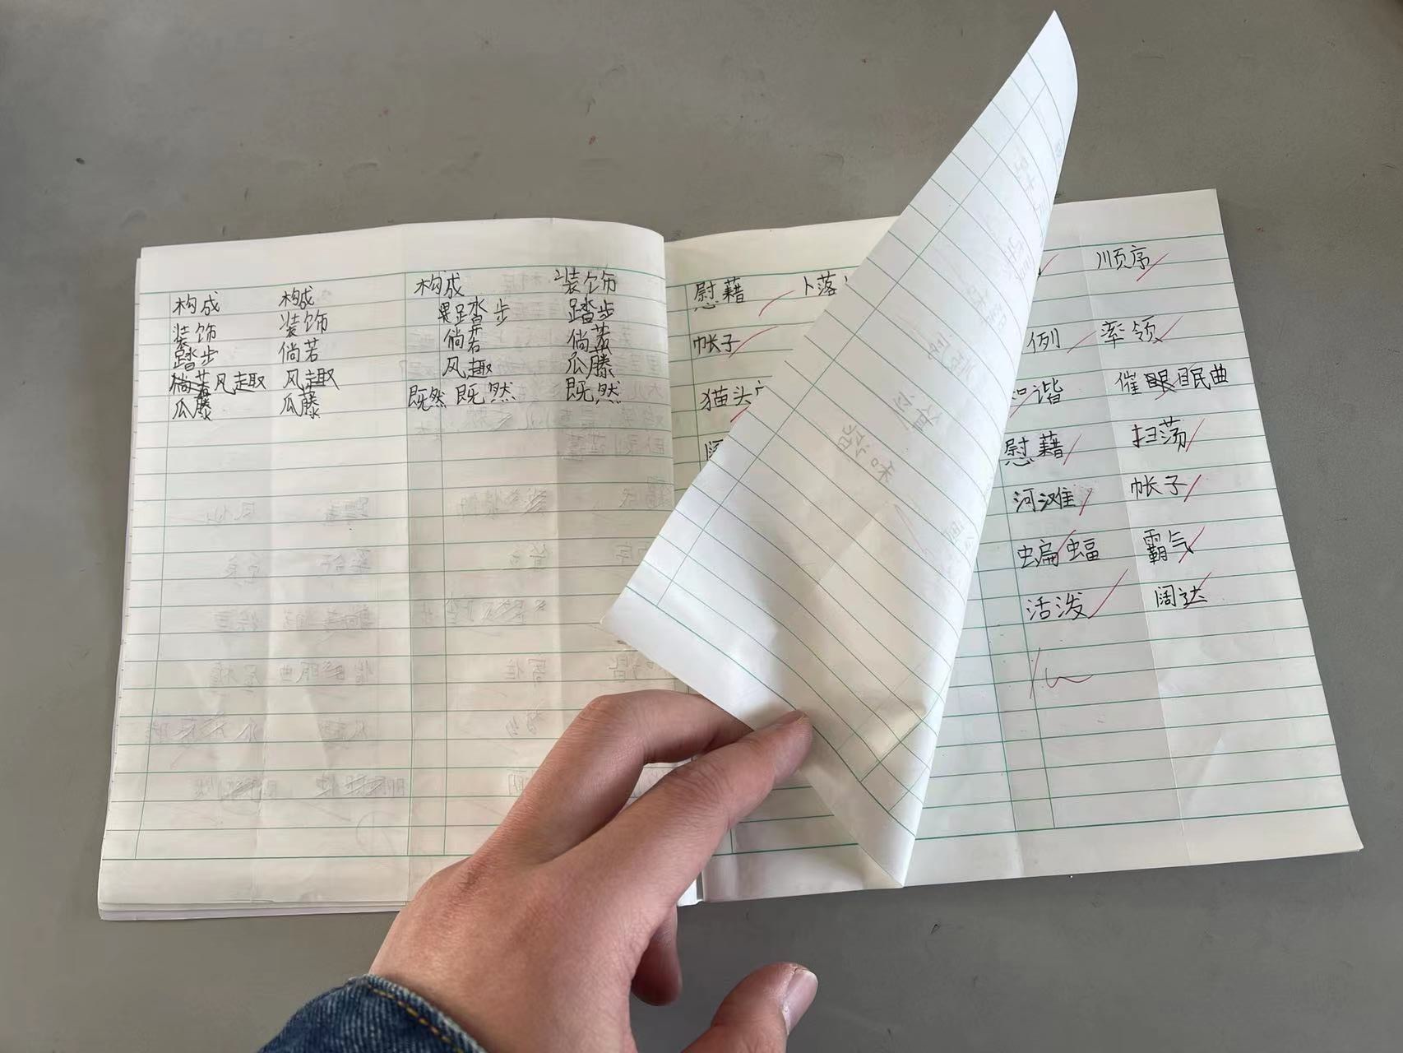
节纸小神医
充分写，合理用！

Slide 6
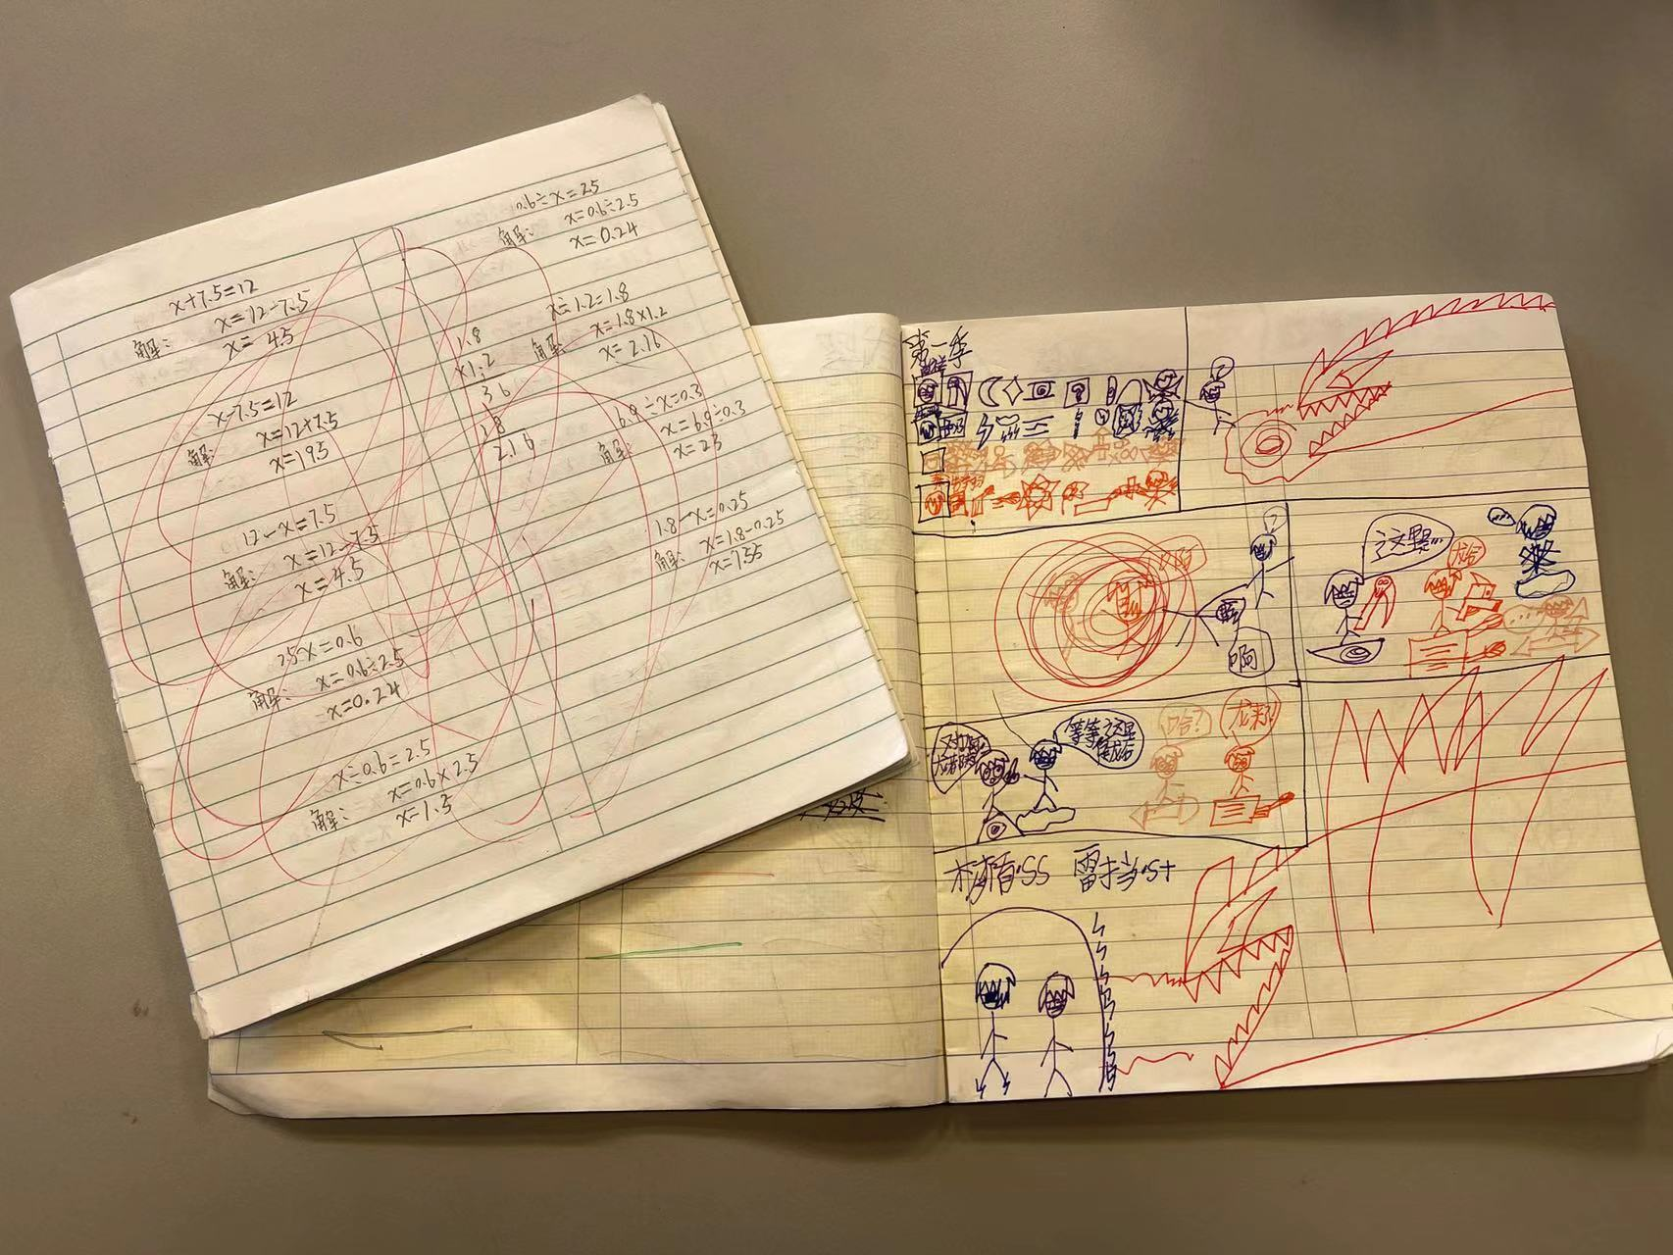
节纸小神医

Slide 7
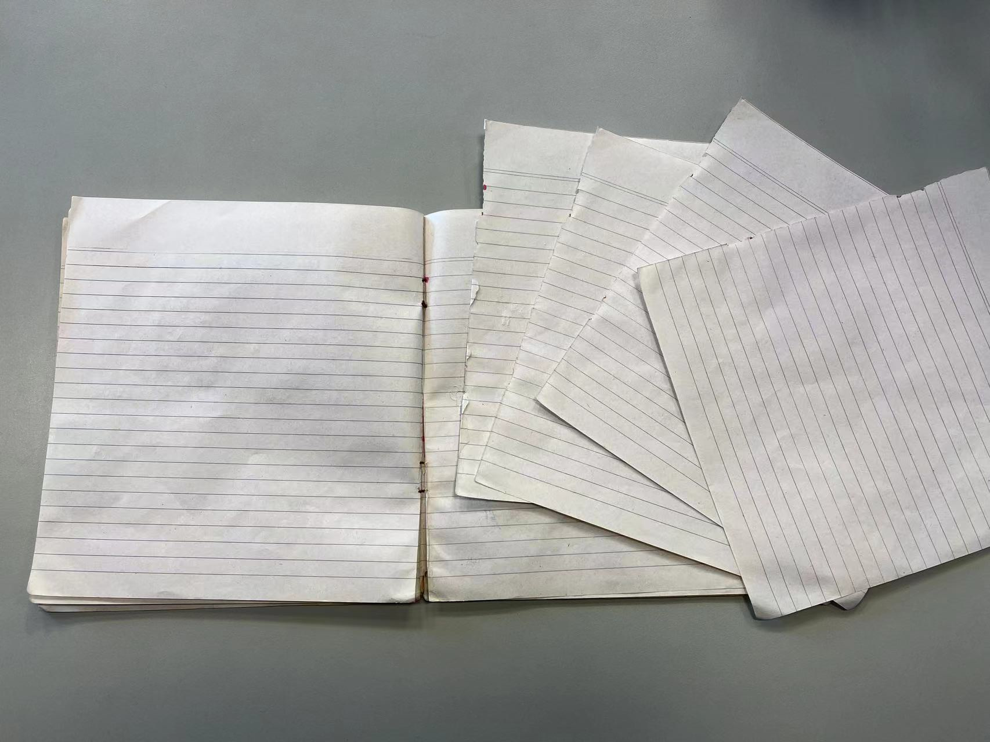
节纸小神医

Slide 8
节纸小神医
订成册，有心用！

Slide 9

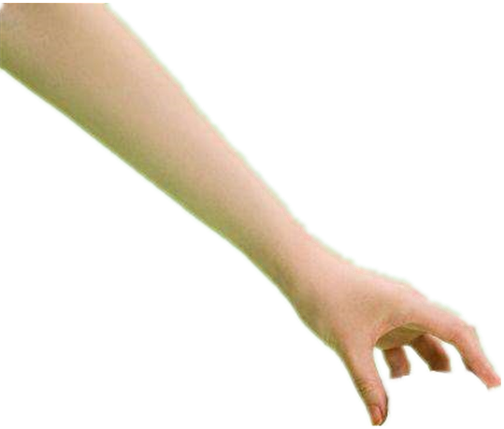

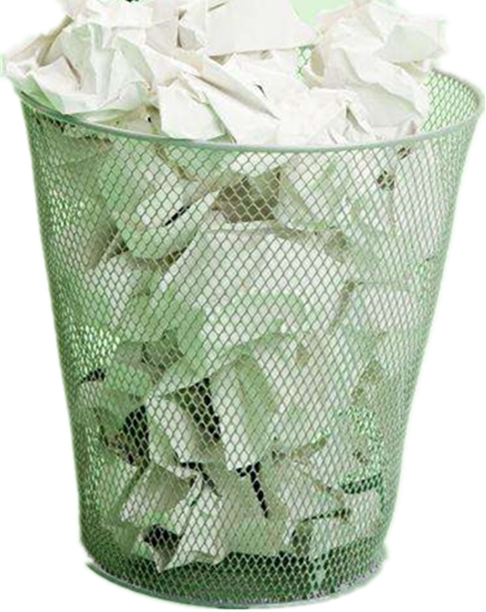
再利用
✔

Slide 10

节纸拍手歌
你拍一，我拍一，发现身边纸精灵；你拍二，我拍二，了解造纸全过程；
你拍三，我拍三，正确使用练习纸；你拍四，我拍四，不能浪费一张纸；
你拍五，我拍五，明白造纸危害大；你拍六，我拍六，争做节纸小神医；
你拍七，我拍七，充分写好合理用；你拍八，我拍八，有序写好规范用；
你拍九，我拍九，装订成册有心用；你拍十，我拍十，环保回收再利用。

Slide 11


再见！

